Slide 1
HÁI DẤU CÂU TIẾNG VIỆT
Cảm ơn các bạn dấu câu
Không là chữ cái nhưng đâu bé người
Dấu phẩy
............ thường thấy ai ơi
Tách biệt từng ý đọc thời ngắt ra
Dấu
chấm than
(!)
Dấu chấm
Dấu phẩy
(,)
…………….. trọn vẹn câu mà
Không biết dùng sẽ dây cà, dây khoai.
Dấu chấm
(.)
Chấm phẩy
………… phân cách làm hai
Sau bổ sung trước mới tài làm sao
Dấu
chấm hỏi
(?)
Chấm than
Dấu
chấm phẩy
(;)
…………. tình cảm dạt dào
Khiến sai, đề nghị lẽ nào làm ngơ
Chấm hỏi
…………. giỏi đến bất ngờ
Hỏi ai hay chính thẫn thờ hỏi ta
Notes:
Giáo án của Thảo Nguyên (0979818956)

Slide 2
THỰC HÀNH TIẾNG VIỆT
Notes:
Giáo án của Thảo Nguyên (0979818956)

Slide 3
I
BỐ CỤC BÀI HỌC
HÌNH THÀNH KIẾN THỨC
II
LUYỆN TẬP
Notes:
Giáo án của Thảo Nguyên (0979818956)

Slide 4
I
HÌNH THÀNH KIẾN THỨC
(DẤU CHẤM PHẨY)
Notes:
Giáo án của Thảo Nguyên (0979818956)

Slide 5
1. Tìm hiểu về dấu chấm phẩy
Ví dụ 01
Ví dụ 02
NHÓM 1+2
NHÓM 3+4
HOẠT ĐỘNG NHÓM
Ánh nắng vào buổi sáng rất đẹp và ấm áp, làm cho bầu trời cũng trở nên trong xanh và đẹp đến kì lạ; nhưng vào buổi trưa, ánh nắng dường như gắt hơn, khó chịu hơn.
Én bố mẹ tấp nập đi, về, mải mốt mớm cho con; én anh chị rập rờn bay đôi; én ra ràng chấp chới vỗ cánh bên rìa hốc đá.
Yêu cầu: tìm dấu chấm phẩy, nêu công dụng và vị trí của chúng trong câu.
Notes:
Giáo án của Thảo Nguyên (0979818956)

Slide 6
1. Tìm hiểu về dấu chấm phẩy
Yêu cầu: tìm dấu chấm phẩy, nêu công dụng và vị trí của chúng trong câu.
Ví dụ 01
NHÓM 1+2
Ánh nắng vào buổi sáng rất đẹp và ấm áp, làm cho bầu trời cũng trở nên trong xanh và đẹp đến kì lạ ; nhưng vào buổi trưa, ánh nắng dường như gắt hơn, khó chịu hơn.
;
Số lượng: có 1 dấu chấm phẩy
Vị trí: đứng ở giữa câu
Công dụng: ngăn cách vế trước và vế sau của câu ghép, mang tính liệt kê
Notes:
Giáo án của Thảo Nguyên (0979818956)

Slide 7
1. Tìm hiểu về dấu chấm phẩy
Yêu cầu: tìm dấu chấm phẩy, nêu công dụng và vị trí của chúng trong câu.
Ví dụ 02
NHÓM 3+4
Én bố mẹ tấp nập đi, về, mải mốt mớm cho con ; én anh chị rập rờn bay đôi ; én ra ràng chấp chới vỗ cánh bên rìa hốc đá.
;
;
Số lượng: có 2 dấu chấm phẩy
Vị trí: đứng ở giữa câu
Công dụng: ngăn cách vế trước và vế sau của câu ghép, mang tính liệt kê
Notes:
Giáo án của Thảo Nguyên (0979818956)

Slide 8
1. Tìm hiểu về dấu chấm phẩy
GHI NHỚ
Vị trí: đứng ở giữa câu (cuối vế câu|)
DẤU CHẤM PHẨY
Các vế có mối quan hệ đồng đẳng
Công dụng: Dùng để ngắt các thành phần lớn (vế câu) trong một câu ghép.
Mang tính liệt kê
Notes:
Giáo án của Thảo Nguyên (0979818956)

Slide 9
2. Lưu ý khi sử dụng dấu chấm phẩy
Sau dấu chấm phẩy, ta không cần viết hoa chữ cái đầu dòng nếu từ đó không phải là danh từ riêng
Notes:
Giáo án của Thảo Nguyên (0979818956)

Slide 10
2. Lưu ý khi sử dụng dấu chấm phẩy
HOẠT ĐỘNG NHÓM
PHÂN BIỆT CÔNG DỤNG CỦA DẤU PHẨY VÀ DẤU CHẤM PHẨY
Tiêu chí | Dấu phẩy | Dấu chấm phẩy
Công dụng
- Ngăn cách các bộ phận, các thành phần CN, VN trong câu
- Ngăn cách các vế tách biệt trong 1 câu ghép
Notes:
Giáo án của Thảo Nguyên (0979818956)

Slide 11
II
LUYỆN TẬP
Notes:
Giáo án của Thảo Nguyên (0979818956)

Slide 12
BÀI TẬP 1/Tr13
Một người ở vùng núi Tản Viên có tài lạ: vẫy tay về phía đông, phía đông nổi cồn bãi; vẫy tay về phía tây, phía tây mọc lên từng dãy núi đồi. Người ta gọi chàng là Sơn Tinh. Một người ở miền biển, tài năng cũng không kém: gọi gió, gió đến; hô mưa, mưa về. Người ta gọi chàng là Thủy Tinh.
Tìm và cho biết công dụng của dấu chấm phẩy trong đoạn văn sau:
Notes:
Giáo án của Thảo Nguyên (0979818956)

Slide 13
BÀI TẬP 1/Tr13
- Các câu có sử dụng dấu chấm phẩy là:
+ Một người ở vùng núi Tản Viên có tài lạ: vẫy tay về phía đông, phía đông nổi cồn bãi; vẫy tay về phía tây, phía tây mọc lên từng dãy núi đồi.
+ Một người ở miền biển, tài năng cũng không kém: gọi gió, gió đến; hô mưa, mưa về.
- Tác dụng: Dấu chấm phẩy dùng để đánh dấu ranh giới giữa các bộ phận của phép liệt kê phức tạp (liệt kê của từng tài năng của Sơn Tinh và Thủy Tinh)
Notes:
Giáo án của Thảo Nguyên (0979818956)

Slide 14
BÀI TẬP 3/Tr13
STT | Yếu tố HV A | Từ HV thuỷ+A | Nghĩa của từ
1 | Cư | Thuỷ cư | Sống ở trong nước
2 | quái | Thuỷ quái | Quái vật sống dưới nước
 | ..... | ...... | .......
Notes:
Giáo án của Thảo Nguyên (0979818956)

Slide 15
BÀI TẬP 3/Tr13
STT | Yếu tố HV A | Từ HV thuỷ+A | Nghĩa của từ
3 | Chiến | Thuỷ chiến | Cuộc giao tranh dưới nước.
4 | Phủ | Thuỷ phủ | Dinh thự ở dưới nước, nơi ở của thủy thần.
5 | cung | Thủy cung | Cung điện tưởng tượng ở dưới nước, theo truyền thuyết.
Notes:
Giáo án của Thảo Nguyên (0979818956)

Slide 16
BÀI TẬP 5/Tr13
PHIẾU HỌC TẬP
1. Điệp ngữ là gì?..................................................................................
………………………………………………………………………..
2. Điệp ngữ có tác dụng gì?..................................................................
..............................................................................................................
3. Tìm những câu văn có sử dụng biện pháp tu từ điệp ngữ trong văn bản Sơn Tinh Thủy Tinh và nêu tác dụng của biện pháp tu từ này?
…………………………………………………………………………
Notes:
Giáo án của Thảo Nguyên (0979818956)

Slide 17
BÀI TẬP 5/Tr13
PHIẾU HỌC TẬP
Điệp ngữ là gì?
➔ Điệp ngữ là một biện pháp tu từ chỉ việc lặp đi, lặp lại một từ hoặc một cụm từ lần nhiều trong 1 câu.
2. Điệp ngữ có tác dụng gì?
➔ BPTT điệp ngữ dùng để liệt kê, nhấn mạnh, gây ấn tượng với người đọc, người nghe.
Notes:
Giáo án của Thảo Nguyên (0979818956)

Slide 18
BÀI TẬP 5/Tr13
PHIẾU HỌC TẬP
3. Tìm những câu văn có sử dụng biện pháp tu từ điệp ngữ trong văn bản Sơn Tinh Thủy Tinh và nêu tác dụng của biện pháp tu từ này?
➔ - “Một người là chúa miền non cao, một người là chúa vùng nước thẳm, cả hai đều xứng đáng làm rể Vua Hùng”.
→ Điệp ngữ “một người là” nhấn mạnh sự ngang tài ngang sức, mỗi người một vẻ của Sơn Tinh, Thủy Tinh.
Notes:
Giáo án của Thảo Nguyên (0979818956)

Slide 19
BÀI TẬP 5/Tr13
PHIẾU HỌC TẬP
3. Tìm những câu văn có sử dụng biện pháp tu từ điệp ngữ trong văn bản Sơn Tinh Thủy Tinh và nêu tác dụng của biện pháp tu từ này?
➔ - “Một người ở vùng núi Tản Viên, có tài lạ: vẫy tay về phía đông, phía đông nổi cồn bãi; vẫy tay về phía tây, phía tây mọc lên từng dãy núi đồi. … Một người ở miền biển, tài năng cũng không kém: gọi gió, gió đến; hô mưa, mưa về.”
→ Điệp ngữ “một người ở...”, “vẫy tay về phía...”, ...nhằm liệt kê các phép lạ của Sơn Tinh và Thủy Tinh, nhấn mạnh sự dứt khoát, hiệu nghiệm tức thì.
Notes:
Giáo án của Thảo Nguyên (0979818956)

Slide 20
BÀI TẬP 5/Tr13
PHIẾU HỌC TẬP
3. Tìm những câu văn có sử dụng biện pháp tu từ điệp ngữ trong văn bản Sơn Tinh Thủy Tinh và nêu tác dụng của biện pháp tu từ này?
➔ - “Nước ngập ruộng đồng, nước tràn nhà cửa, nước dâng lên lưng đồi, sườn núi, thành Phong Châu như nổi lềnh bềnh trên một biển nước.”
→ Điệp từ “nước...” nhằm liệt kê những sự vật bị ngập, nhấn mạnh việc nước ngập mọi nơi, lần lượt, tăng tiến (từ xa đến gần, từ ngoài vào trong), qua đó thể hiện sức mạnh, sự tức giận của Thủy Tinh.
Notes:
Giáo án của Thảo Nguyên (0979818956)

Slide 21
Notes:
Giáo án của Thảo Nguyên (0979818956)

Slide 22
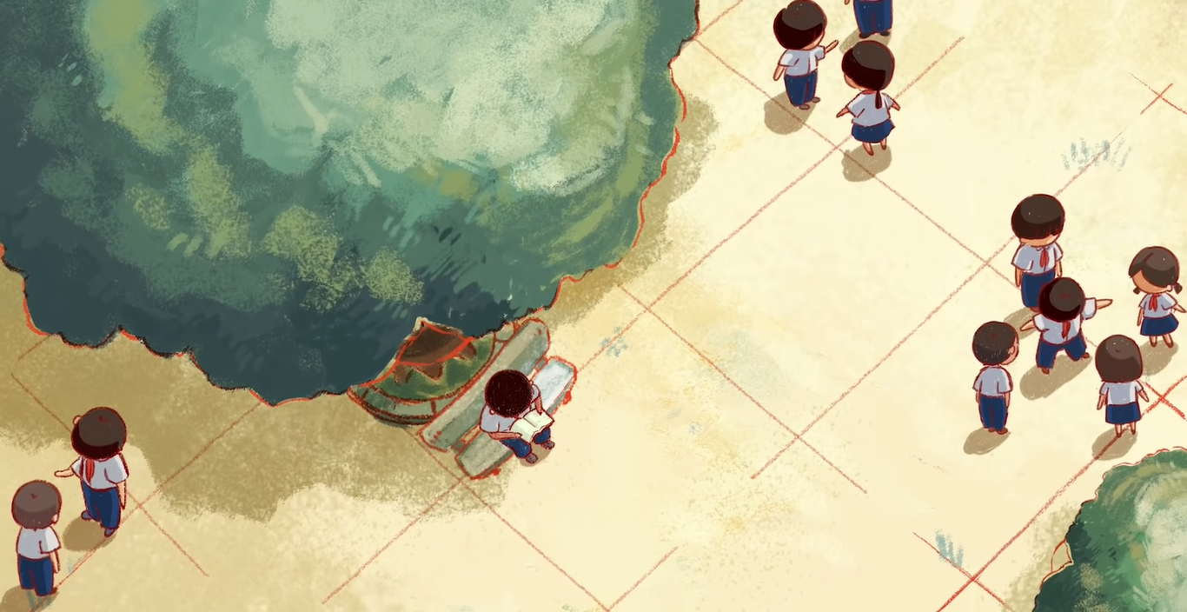
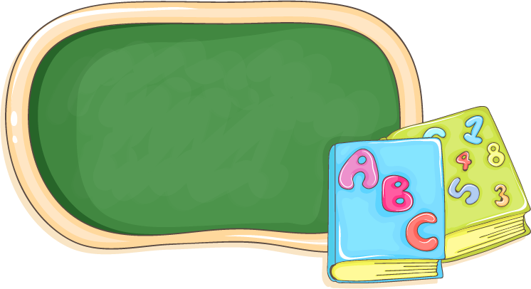
“Hô mưa gọi gió” có nghĩa là gì?
Sự thay đổi thời tiết
Người có sức mạnh siêu nhiên, có thể làm được những điều kỳ diệu, to lớn
Sự hận thù, oán hận của thiên nhiên
Notes:
Giáo án của Thảo Nguyên (0979818956)

Slide 23
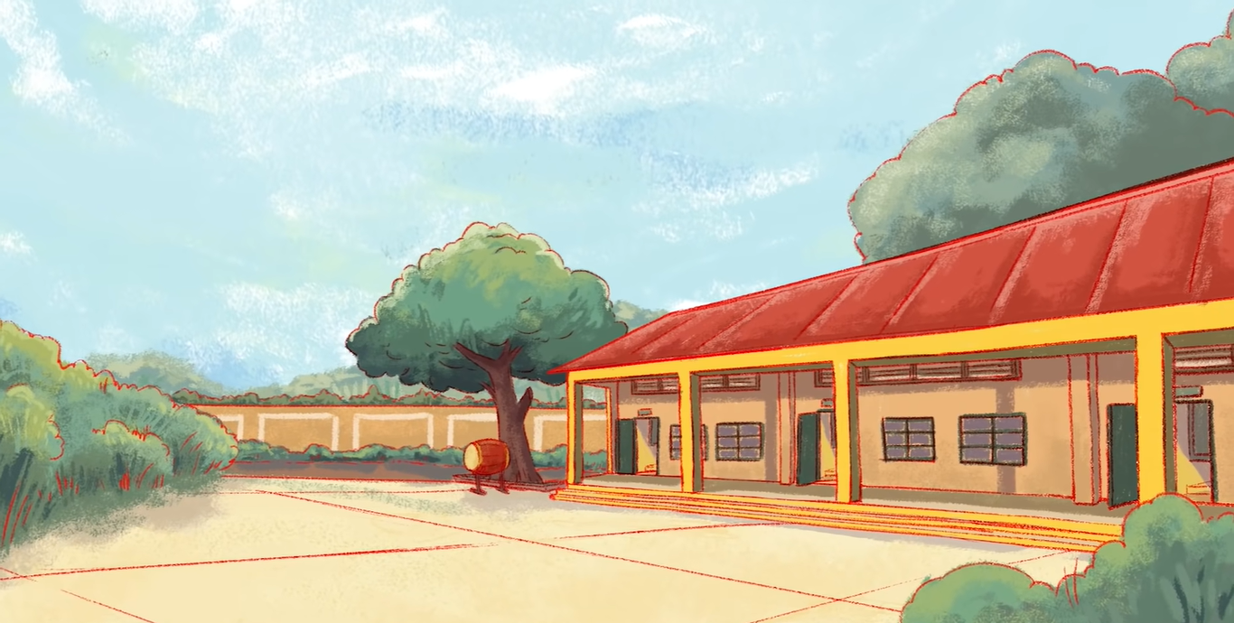
“Oán nặng thù sâu” có nghĩa là gì?
Là tâm trạng phẫn uất của con người
Người gây ra nhiều tội ác
Sự hận thù sâu sắc, khắc cốt ghi tâm, ghi nhớ ở trong lòng, không bao giờ quên được.
Notes:
Giáo án của Thảo Nguyên (0979818956)

Slide 24
Em hãy tìm thêm một số thành ngữ được tạo nên bằng cách tương tự câu “hô mưa gọi gió, oán nặng thù sâu”
“Chân cứng đá mềm”
“Tích tiểu thành đại”
“Một nắng hai sương”
“Dầm mưa dãi nắng

Slide 25
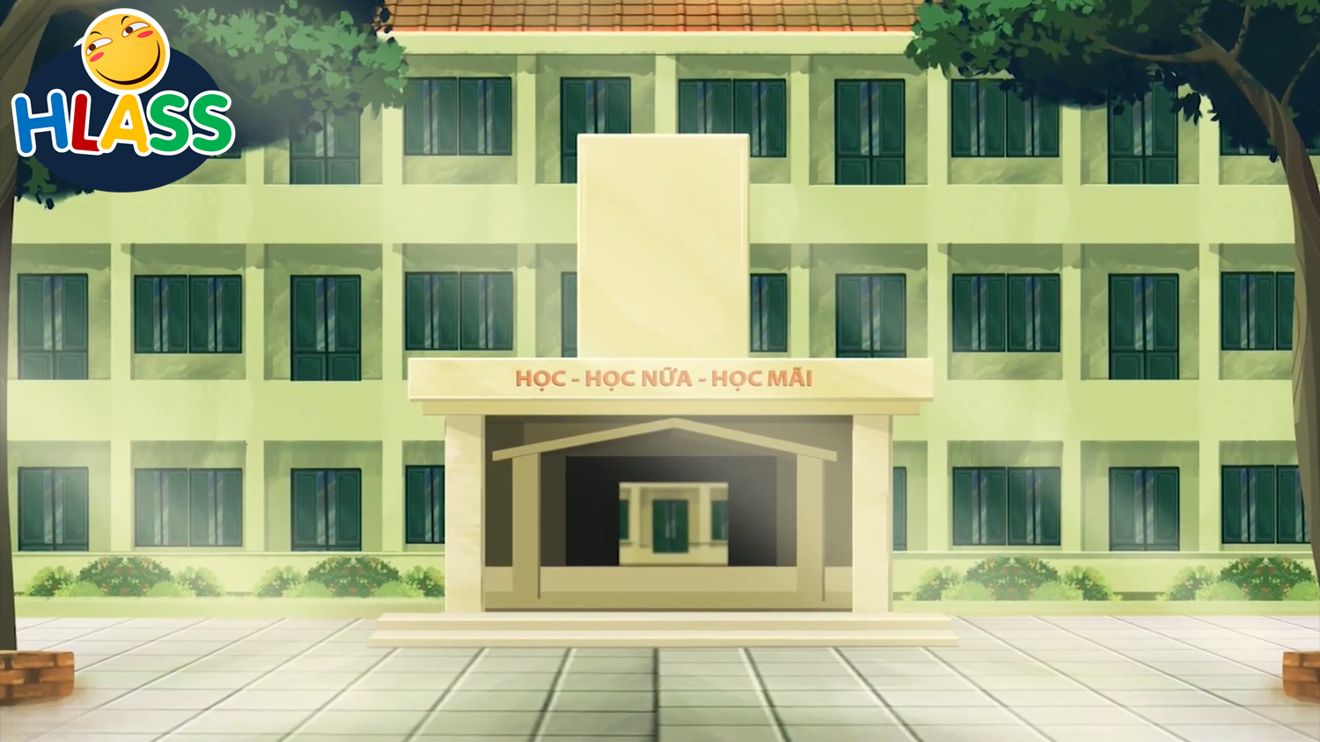
Điều ước của cô

Slide 28
Lớp mình làm giúp cô bài tập 2 trong sgk/Tr13 nhé!

Slide 29
Thank
You
Notes:
ThisPptSome elements of the template are made using a slide master. If you need to modify it, click-View-Slide Master-Modify;

